Slide 1



KFIS-Казначейское сообщество PEMPAL
Информация об опыте использования
системы dBrain⁺
25 мая 2023 г.

Slide 2
Ⅰ.
KFIS-КС PEMPAL
Информация об опыте
использования системы dBrain⁺
Общая информация и необходимость создания
Ⅱ.
Построение системы
Ⅲ.
Основные характеристики dBrain⁺
СОДЕРЖАНИЕ
Ⅳ.
Анализ и оценка
Ⅴ.
Значение

Slide 3
Ⅰ.
Общая информация и необходимость создания
01
01
01
История
Система dBrain являлась критически важной информационной инфраструктурой Кореи
ИСУГФ 3-го поколения, созданная с применением отечественного ПО, использовалась с 2007 года
Непосредственное управление процессами в 13 областях финансовой деятельности в целях повышения эффективности работы с финансами (бюджет, доходы, расходы, долг, производительность, расчеты и т.д.)
Система бухучета по методу начисления и двойной записи (2009), Премия ООН в области государственного управления (2013), Open Fiscal Data System (www.openfiscal.go.kr)(2015), сертификация ISO20000 (2017)
В 2022 г. средний ежедневный объем переводов в национальной валюте -13,3 трлн вон, поступлений – 6,5 трлн вон; работа круглосуточно, ежедневно (в среднем 18 000 пользователей в день)
1-е поколение
2-е поколение
3-е поколение
4-е поколение
Бюджетная система
FIMSYs ^{⑴}
Официальное начало
работы
KFIS
dBrain⁺
Следующее
поколение
SALIMI
NaFIS ^{⑵}
dBrain
  1999
  2000
  январь 2007 г.
  июль 1, 2016 г.
  Январь 2022 г.
Эксплуатация на условиях внешнего подряда частными ИТ-корпорациями (напр., Samsung SDS, LG CNS) под надзором Министерства экономики и финансов
Управляется государственной организацией (KFIS)
  (1) FIMSYs : Система управления бюджетной информацией
  (2) NaFIS : Национальная система бюджетной информации
- 3 -

Slide 4








I.
Общая информация и необходимость создания
02
Необходимость создания
С момента ввода в эксплуатацию dBrain прошло 14 лет
Устаревание технологий, сложно совершенствовать сервисы dBrain
Неудобство для пользователей, постоянные жалобы
Небольшие размеры экрана
Не поддерживается многозадачность
Сложности с установкой
Фиксированный экран с диагональю 14 дюймов:
можно видеть лишь небольшую часть информации
Невозможно открыть несколько окон: не подходит для многозадачности
Для установки на ПК требуется ActiveX
Низкая производительность
Ограничения по запросам
Новые ИКТ
Невозможно использовать новые наработки к сфере ИКТ, такие как «большие
данные» и ИИ
Работа замедляется при обработке значительных массивов информации
Доступна только во время функционирования в рабочие дни
- 4 -
Notes:
먼저 차세대 dBrain시스템의 구축 필요성입니다.
2007년 개통된 dBrain시스템은 개통 완료 후 14년이라는 시간이 흐르면서 여러 문제에 봉착하였습니다.
14인치로 고정된 화면, 멀티태스킹 지원 불가, 액티브엑스를 이용한 각종 기능 설치, 낮은 성능으로 인한 속도 저하, 업무 시간 이외에는 상담 불가, 빅데이터, AI등 최신 ICT 기술 도입 불가 등이 대표적인 문제였습니다.
이런 문제들은 지속적인 사용자 불편을 초래하고 있었습니다.
이에 차세대 dBrain구축은 선택이 아닌 필수 사항이었습니다.

Slide 5


I.
Общая информация и необходимость создания
03
Временной график
С декабря 2019 по март 2022 (27 месяцев)
Полноценный запуск dBrain нового поколения в январе 2022
ISMP*
( 11.2017~04.2018)
Начало разработки и конструирования – 09.2019
Частичный
запуск
05.2021
Полноценный запуск 01.2022
2020 |  |  |  |  |  |  |  |  |  |  |  | 2021 |  |  |  |  |  |  |  |  |  |  |  | 2022
1 | 2 | 3 | 4 | 5 | 6 | 7 | 8 | 9 | 10 | 11 | 12 | 1 | 2 | 3 | 4 | 5 | 6 | 7 | 8 | 9 | 10 | 11 | 12 | 1 | 2 | 3
Полноценный запуск
Формулировка
запроса
Анализ и проектирование
Конструирование и модульное тестирование
Комплексный тест
Пользовательский
тест
Стабилизация
Частичный запуск
Запуск и эксплуатация системы в поддержку
подготовки бюджета
*ТЗ на разработку информационной системы
- 5 -
Notes:
이번 장표는 차세대 dBrain시스템의 구축 일정입니다.
차세대 dBrain시스템구축을 위해 2019년 7월 구축 추진단이 출범하였고,
같은 해 12월에는 구축사업이 착수되었습니다.
올해인 2021년 5월에는 2022년 회계연도 예산입력을 위한 “예산편성 지원시스템”을 우선 개통하고,
전면적인 차세대 dBrain시스템 개통은 내년인 2022년 1월에 하게 됩니다.

Slide 6
Ⅱ.
Построение системы
01
Процесс построения: этап подготовки
Пересмотр бизнес-процессов и создание целевой модели системы следующего поколения (BPR/ISP) в 2013 г.
Выполнение предварительного технико-экономического исследования в 2015 г.
Создание Информационной службы по бюджету Кореи (KFIS) в 2016 г.
Разработка общего плана информационной системы (ISMP) в 2018 г.
Создание государственной проектной организации в 2019 г.
Выбор подрядчика для построения системы в 2019 г.
Государственная проектная организация по созданию
dBrain⁺
Консультативный
комитет
Отдел общего
планирования
Отдел создания
системы
Отдел раскрытия
бюджетной информации
Ведомственная группа
по бюджетной
информации
- 6 -

Slide 7
Ⅱ.
Построение системы
01
Процесс построения: этап разработки
Выполнялся в течение большей части проекта dBrain⁺ на протяжении 24 месяцев
Определение и анализ требований пользователей: анализ dBrain в ходе интервью со специалистами, которые пользовались системой; опора на систему обучения и подготовки dBrain; обращение к порталу dBrain (онлайн-опрос), чтобы собрать требования к dBrain⁺
Проектирование системы: на этапе проектирования проведен ряд интенсивных семинаров, создан Совет пользователей dBrain⁺
Комплексное тестирование: выполнялось специалистами в соответствующей области и операторами dBrain; информация о ходе тестирования поступала ежедневно; проблемы решались советами с участием разработчиков и операторов.
Организация проекта на уровне государства
KFIS
Государственная проектная организация по созданию dBrain⁺
Офис управления проектом
Группа пользователей
Консультативный комитет
Организация проекта на уровне
частных ИТ-компаний
Офис управления
проектом
Группа управления проектом
Общая система
Проект/
Бюджет
Доходы/Расходы/Фонд
Расчеты
Активы
Портал
Группа инфраструктурных технологий
- 7 -

Slide 8
Ⅱ.
Построение системы
01
Процесс построения: этап реализации
‘Предварительный запуск системы бюджетирования' для 2022 ф.г. на первом этапе, ‘полномасштабное открытие’ – на втором этапе
Перенос данных: планирование и резервирование данных, перенос данных, проверка данных
Обучение пользователей: подготовлены руководства для пользователей dBrain⁺ по каждому направлению; обучение проводилось дистанционно из-за COVID-19
Подготовка операторов: проведена для совершенствования возможностей использования новых технологий, примененных в системе dBrain⁺
Тестирование пользователями: привлечены репрезентативные пользователи по каждой функции в сфере работы с финансами из центральных государственных структур
Расширение сети центров поддержки пользователей: в ожидании резкого роста количества обращений пользователей после полномасштабного запуска системы число центров консультирования по вопросам dBrain⁺ было увеличено с 34 до 60
Полномасштабный запуск, параллельное функционирование: в системе dBrain⁺ обрабатывались финансовые операции за 2022 ф.г., в системе dBrain - расчеты за 2021 ф.г..
- 8 -

Slide 9

III.
Основные характеристики dBrain⁺
Характеристика №1. Пересмотр заданий по 13 модулям и формулирование новых заданий по 11 модулям
Рост числа заданий с 13 до 24
Проектное управление: сумма обязательств, облигации, взносы, займы, частные инвестиции, неналоговые доходы (6 новых пунктов)
Статистика: госдолг, СГФ, статистика задолженности, финансовая оценка, расширение управления финансами (5 новых пунктов)
  Проектное управление
Основа для управления подпроектами
Основа для управления классификацией характеристик
Выстраивание временных рядов по проектам
  Статистика
Доходы
Нац. активы
Результаты
EIS
Бюджет
Фонд
Закупки
OLAP
Финансовая оценка
Расходы
Долг
EBPP
/EFT
Управление товарами
Расчёты
СГФ
Расширение сети с включением местных образовательных учреждений/ государственных организаций
Модульное реализация функций
Государственный долг
Статистика задолженности
Управление облигациями
Управление выдачей займов
Неналоговые доходы
Расширение управления финансами
Управление суммой обязательств
Управление выплатой взносов
Частные инвестиции
- 9 -
Notes:
다음은 현dBrain시스템과 비교하여 차세대dBrain시스템의 특징에 대해 설명드리겠습니다.
차세대dBrain시스템은 크게 3가지 특징이 있습니다. 그것은 ‘업무범위 확대’, ‘연계범위 확대’, ‘데이터 기반 정책결정지원’입니다.
첫번째 특징인 업무범위 확대입니다.
현재의 dBrain시스템에는 13개의 단위업무가 있는데, 차세대에서는 현재의 13개 단위업무를 포함해서
총 24개 단위업무로 확대가 되면서 11개 단위업무가 신규로 구축됩니다.
아래 그림을 보시면 파란색은 현재 운용되고 있는 업무이고 빨간색으로 표시된 부담금관리, GFS, 재정추계예측 등이 새로 구축되게 됩니다.

Slide 10
III.
Основные характеристики dBrain⁺
Характеристика №2. Система поддержки принятия стратегических решений с опорой на данные
dBrain
dBrain+
Акцент на финансовых задачах,
финансовая информация ограничена рамками dBrain
слабый анализ и использование
Поддержка стратегических решений с опорой на данные
Центральные финансы (система для работы с бюджетом и бухучёта следующего поколения)
Поддержка
в принятии
финансовых решений
Общие счета
Следующее поколение
dBrain
Специальные счета
Финансы
Сбор финансовых данных
Финансовая информация
/статистика/оценки
Отсутствует многомерный анализ,
различные формы визуализации
Местные финансы
(e-Hojo)
Финансы системы образования (EduFine)
Сбор макроэкономических данных
Поддержка
бюджетного
планирования
Банк Кореи
OЭСР
МВФ
Недостаточная связность данных и их использование
Сбор экономических, социальных, административных данных
Раскрытие
финансовой
информации
Национальное управление статистики
Каждое ведомство
- 10 -
Notes:
차세대dBrain시스템의 세번째 특징은 “데이터 기반 정책결정지원”입니다.
현재 dBrain시스템은 업무처리 중심으로 설계되어 있습니다.
그렇기 때문에 다차원 분석및 다양한 시각화 분석기능이 부족합니다.
그리고 다른 경제, 사회, 행정지표와의 연계분석이 안되기 때문에 부가가치를 높일 수 있는 분석이 어렵습니다
그래서 차세대 dBrain에서는 재정 의사결정 지원, 재정정보 예측, 예산 편성 지원, 재정 정보 공개 등을 통해 데이터 기반 정책결정 지원을 할 수 있도록 할 예정입니다.

Slide 11
Ⅳ.
Aнализ и оценка
В1. Оправдала ли система dBrain+ первоначальные ожидания после года эксплуатации?
1
Поддерживает управление финансами с опорой на данные благодаря внедрению информационных систем во всех областях, связанных с бюджетом
– Разработаны дополнительные функции при работе с бюджетом, такие как управление суммой обязательств, частные инвестиции, кредитование, взносы и т.д.
2
Повышение производительности системы, модернизация устаревших центров поддержки клиентов и устранение неудобств для пользователей
– Улучшенная скорость, увеличенный экран, многооконность, позволяющая работать в многозадачном режиме, внедрение чат-бота на основе искусственного интеллекта и т.д.
.
3
Снижает взаимовлияние систем и повышает гибкость
– Минимизирует взаимовлияние систем благодаря внедрению модульного принципа
– Установка отдельных модулей (бюджет, активы, исполнение, расчеты), поддерживает многоязычность
- 11 -

Slide 12
В1. Оправдала ли система dBrain+ первоначальные ожидания после года эксплуатации?
Проблема
Решение
Результаты и выводы
01
Интервью с руководителями отделов (20)
Семинары по доработке результатов проектирования (4)
Основные тесты с опытными пользователями(2 раза, в общей сложности 6 недель)
Использование собранных данных в качестве основы для разработки налогово-бюджетной политики
Усилили функцию управления данными временных рядов за счет оцифровки рукописных заданий
Трудности в
определении
процесса
новых бюджетных задач
02
Поддержка мобильности и многозадачности
Внедрение чат-ботов для поддержки задач (2 934 типа)
Введение мобильной идентификационной карты
Повышение удовлетворенности пользователей системой
Повышение удобства и эффективности работы пользователей
Запрос на
улучшение
рабочей среды пользователей
03
Использовать решения для анализа влияния и сложностей
Анализировать влияние, разбирая связанные с задачей положения и руководства
Применять многоязычные термины для определения бюджетных терминов
Облегчение работы за счет снижения взаимовлияния модулей
Упрощение возможности переноса за счет облегчения системы
Трудности
при анализе
межсистемных
связей для
использования модульного
принципа
- 12 -

Slide 13
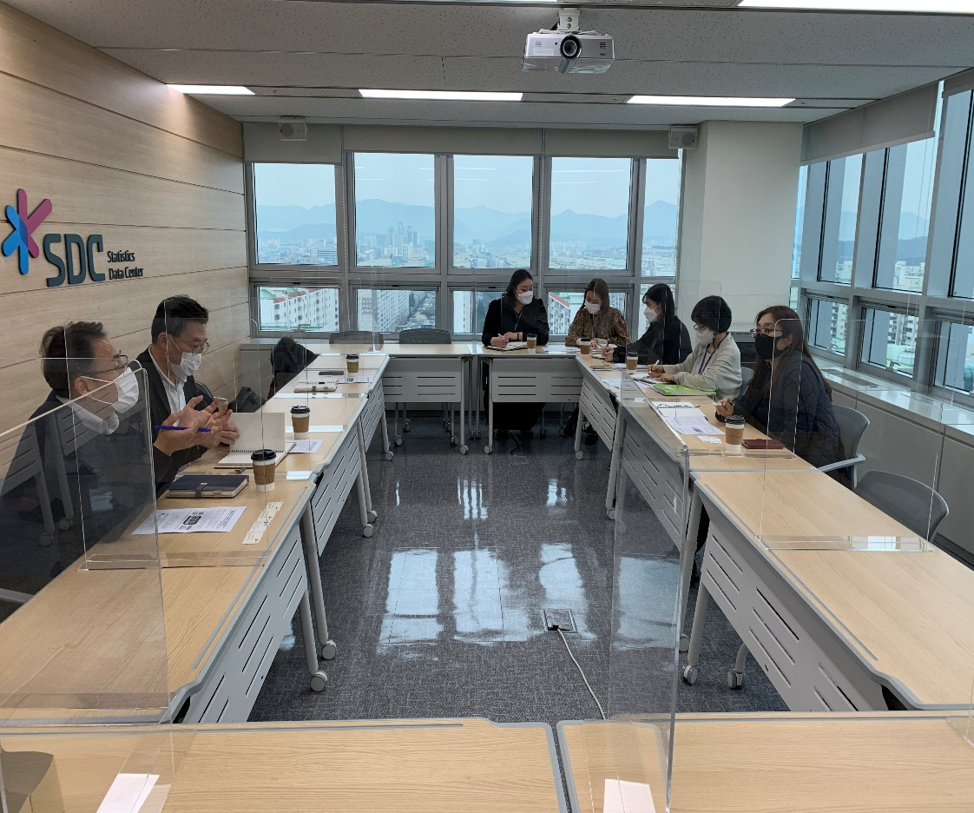
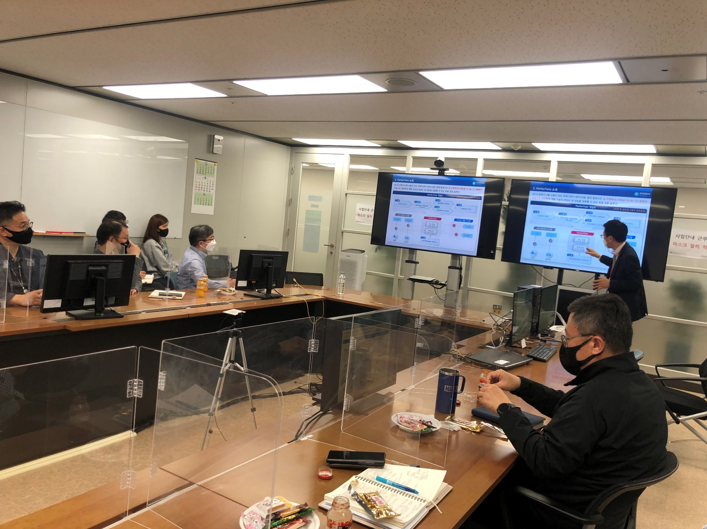
Приложение 1. Мнения пользователей
Интервью
Семинары
- 13 -

Slide 14
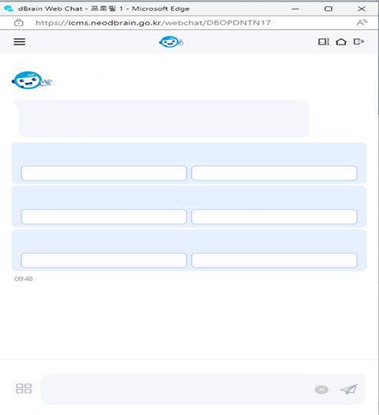
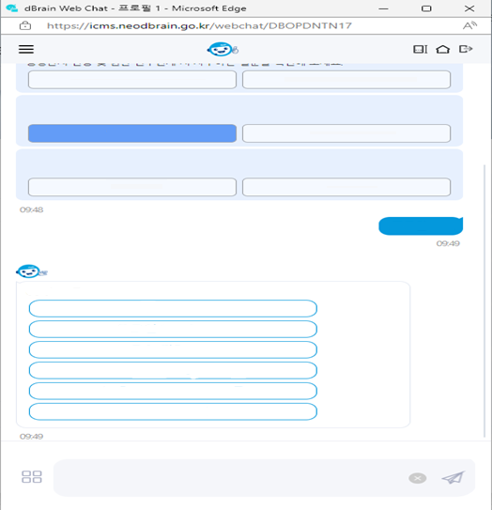
Приложение 2. Использование чат-бота
MyD
MyD
Hello! I am ‘MyD’, a counseling chatbot
I'm here to help you use the Budget Accounting System (dBrain⁺) conveniently.
Organization and Administrative Agency Change FAQ
Authority Application and Take Over FAQ
Is it your first time using dBrain⁺?
You can ask questions about how to use dBrain+ system, as well as questions frequently asked by new users.
The billing date for government purchase card occurs once a month [July 22nd]
For inquiries related to government purchase cards and expenditures, please refer to the [Expenditure FAQ] below.
Login FAQ
Settings FAQ
Do you have any questions about expenditure and procurement tasks related to dBrain⁺?
Please check which questions about expenditure and procurement tasks related to dBrain⁺ are frequently asked.
Have you started a new task due to a personnel transfer?
Please check the frequently asked questions during administrative office changes and authority take overs.
Expenditure FAQ
Procurement FAQ
Organization and Administrative Agency Change FAQ
Authority Application and Take Over FAQ
Login FAQ
Is it your first time using dBrain+?
You can ask questions about how to use dBrain+ system, as well as questions frequently asked by new users.
Login FAQ
Settings FAQ
Do you have any questions about expenditure and procurement tasks related to dBrain+?
Please check which questions about expenditure and procurement tasks related to dBrain+ are frequently asked.
dBrain⁺ Login FAQ
Expenditure FAQ
Procurement FAQ
User registration
Change Login ID
Long-term inactivity
Certificate error during Login
Login certificate validity error
Create new certificate
Enter your inquiry here
Enter your inquiry here
- 14 -

Slide 15
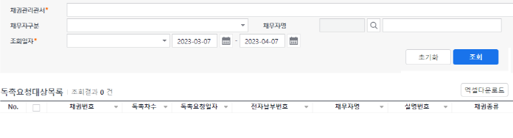
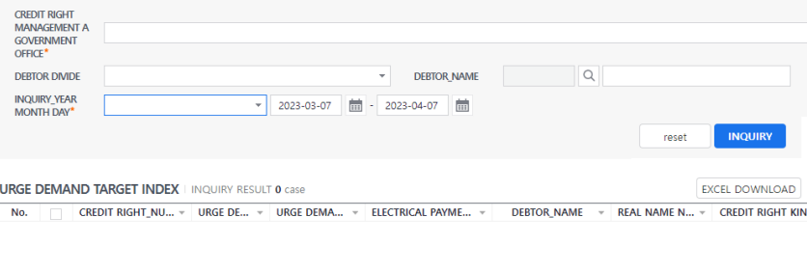
Приложение 3. Поддержка нескольких языков
Многоязычная поддержка (корейский язык)
Многоязычная поддержка (английский язык)
- 15 -

Slide 16
Приложение 4. Модульное построение
Модули для каждого подразделения
Варианты настроек при экспорте
Управление средствами
Управление национальными активами
Бухучет Расчеты
…
Формат
даты
Данные основного кода
Доходы
Облигации
Расходы
Долг
Многоязычность
Управление проектами
Управление бюджетом
Страновые
настройки
Валюта
Обменный
курс
Стандартные рамки
электронного правительства
- 16 -

Slide 17
Ⅳ.
Анализ и оценка
В2. Как мы внедряли соединения в реальном времени в dBrain+,
с какими трудностями столкнулись и какие выводы сделали?
1
Расширение связи данных и достижение «интегрированного финансового управления» за счет автоматических вычислений в системе
– (государство) подключение расчетной информации для расчета консолидированного баланса центрального правительства, например, 86, 01 СГФ и т.д.
– (общественность) активное доведение до общественности персонализированной информации о получателях (государственные субсидии, кредиты, взносы и т.д.) и открытых данных о бюджетных операциях, ориентированных на общественность (информация о частных инвестициях и т.д.)
2
Расширение связей от 48 организаций и 83 систем до 77 организаций и 136 систем
– (финансовые данные) 265 видов бюджетных данных, включая текущий бюджет, активы, расчеты и т.д.
– (внешние данные) активный сбор внешней информации (административной + экономической + социальной + общественной)
– (исторические данные) преобразование бюджетных и расчетных данных, накопленных с момента учреждения, в данные временного ряда
[Процедура расширения связей интегрированной финансовой информации]
Проверка текущих данных,
которыми мы располагаем
(включая открытые/закрытые
данные)
Сопоставление наших
собственных данных
с данными подключенных
организаций
(выявление дублирующихся
данных и т.д..)
Консультации с
заинтересованными
организациями
(расширение данных, способ подключения, способ
предоставления данных и т.д..)
Подготовка правовой и
институциональной
базы для
предоставления информации
01
02
03
04
- 17 -

Slide 18
В2. Как мы внедряли соединения в реальном времени на dBrain+, с какими трудностями столкнулись и какие выводы сделали?
Проблема
Решение
Результат и вывод
Пересмотреть постановление об исполнении Закона о национальных финансах (21.12.2021)например, внести в закон поправки о подключении к конфиденциальной информации (подключение к проверке номера социального страхования в Министерстве государственного управления и безопасности)
Синхронизировать информацию о собственности в стране, например, подключение к информации Верховного суда о регистрации собственности
01
Обеспечена расширенная интеграция финансовых данных по всей стране
Повышение эффективности работы за счет устранения дублирующихся задач, напр., проверки номера социального страхования, информации о владении недвижимостью
Запрос правового основания
для
предоставления
информации
02
Выбрать основные статистические данные, необходимые для муниципальных и образовательных финансовых систем
Определить единые стандарты для вычисления статистических данных
Система автоматически рассчитывает статистику государственных финансов (СГФ)
Сформирован архив статистических данных
Определение
подходящей
цель подключения,
трудности в
ведении переговоров
Повысить полезность за счет предоставления различных статистических функций, например, статистики временных рядов, информации о производительности
Предоставлять информацию, имеющую непосредственное отношение к жизни людей, например, персонализированную информацию о льготах, таких как субсидии, кредиты и т.д.
Увеличение количества просмотров пользователями (25%)
Повышение доверия к финансовой политике благодаря расширению объема данных, открытых для общественности
03
Запрос общественности
на больший объем
открытых данных
- 18 -

Slide 19
Приложение 6. Открытые бюджетные данные
Типы показателей эффективности для открытых бюджетных данных
ㅇㄹㅇㄹㅇㄹㅇㄻㄴㄹ
Создана инфографика по 105 основным показателям эффективности 45 центральных административных ведомств; обнародована на сайте Открытых бюджетных данных
<Примеры КПЭ в разбивке по основным направлениям деятельности>
Область | Министерство | Ключевой показатель эффективности | Описание показателя | Цель на 2023 г. [цель на 2026 г.]
Экономика | Министерство финансов | Баланс государственного бюджета (доля ВВП) в сравнении с исходным бюджетом | Чистый дефицит государственного бюджета в общем балансе бюджета, без учета баланса фонда социального обеспечения. | △ менее 3,0% [△ менее 3,0%]
 | Министерство науки и ИКТ | Соотношение технической стратегии и мировых достижений | Области, в которых Корея достигла уровня национальной технической стратегии выше 90% по сравнению с ведущими странами | 25,0% [33,3%]
 | Министерство малого и среднего бизнеса и стартапов | Количество новых корпоративных стартапов | Количество новых корпоративных стартапов в год | 124 519 [128 292]
Социальная сфера | Министерство здравоохранения и социального обеспечения | Уровень относительной бедности ( индекс снижения) | Доля домохозяйств, чей доход ниже 50% от медианного дохода | 14,1% [13,2%]
 | Министерство занятости и труда | Коэффициент смертности на один несчастный случай ( индекс снижения) | Уровень смертности от несчастных случаев на производстве на 10 000 работников | 0,377‱ [0,29‱]
 | Министерство культуры, спорта и туризма | Общее количество поездок внутри страны | Индекс измерения индустрии туризма через развитие туристического контента и развитие местного туризма. | 4,1 млрд дней [4.7 млрд дней]
Общее управление | Национальное полицейское агентство Кореи | Количество тяжких преступлений четырех видов на 100 000 населения ( индекс снижения) | Индекс, показывающий количество тяжких преступлений четырех видов (убийство, грабеж, изнасилование и нападение) на 100 000 населения в год | 387,9 случаев [368,4 случаев]
 | Министерство по делам патриотов и ветеранов | План по улучшению осведомленности о делах ветеранов | Ожидается, что осведомленность о делах ветеранов улучшится после того, как будет реализована политика льгот для ветеранов | 68,5 баллов [74,8 баллов]
- 19 -

Slide 20
Приложение 7. Открытые бюджетные данные
Поисковик для получения информации бенефициарами
Чтобы свести к минимуму неудобства, связанные с необходимостью поиска информации на нескольких сайтах, мы подключили gosims.go.kr (e-Naradoum), gov.kr (Government 24), NTIS и 23 финансирующие организации для предоставления персонализированной для бенефициаров информации
Поисковик для получения информации бенефициарами
Этапы жизненного цикла
Add search conditions
Дети до 5 лет включительно
(0~5 лет)
Дети старше 5 лет
(6~12 лет)
Подростки
(13~18 лет)
Молодежь
(19~29 лет)
Средний возраст
30~49 лет)
Зрелый возраст
(50~64 лет)
Пожилые
(65~ лет)
Без указания
возраста
Направление
Страхование
Выбрать пол
жен
Выбрать место
Сеул
Выбрать поле
Все
Сброс
Новый поиск
Перечень персонализированной информации для бенефициаров (12 пунктов)
[Содействие в оплате страхового взноса при страховании от несчастных случаев (10 000 вон, Happiness Insurance)] Источник: Government 24
Содействие в оплате страхового взноса по страхованию от несчастных случаев в общественных интересах (Manwon’s Happiness Insurance) для получателей основных средств к существованию и представителей низшего среднего класса.
Компенсация в размере 20 миллионов KRW в случае смерти от несчастного случая, выплата пособия на госпитализацию и пособия на оплату хирургического вмешательства в случае травмы.
[Скидка на страховые взносы по медицинскому страхованию для получателей медицинской помощи при использовании почтовых услуг] Источник: Government 24
Скидка на страховые взносы на медицинское страхование для получателей медицинской помощи, оформляемые в почтовых отделениях.
- 20 -

Slide 21
Ⅴ.
Выводы
05
03
Выводы
Проект построения ИСУГФ требует тщательной подготовки
- долгосрочный процесс реформирования, - напр., совершенствование финансовой системы
- перепроектирование бизнес-процессов в финансовой области
- реорганизация законодательной базы в сфере финансов
- разработка общего плана создания ИСУГФ.
Проект создания ИСУГФ требует поддержки
- до начала проекта следует создать организацию, которая будет им заниматься, и в состав которой входят государственные должностные лица
- пользователи системы финансовой информации привлекаются с самого начала реализации проекта
- крайне важно сформировать среду, в которой они могли бы самостоятельно эксплуатировать ИСУГФ, так как необходим план обеспечения бесперебойной работы системы.
- 21 -

Slide 22
KFIS-КС PEMPAL
Информация об опыте
использования системы dBrain⁺
Вопросы?
- 22 -

Slide 23
KFIS-КС PEMPAL
Информация об опыте
использования системы dBrain⁺
Спасибо за внимание!

